Slide 1
পৌরনীতি ও সু-শাসন ক্লাশে সবাইকে স্বাগতম

Slide 2
পরিচিতি
শ্রেণীঃ দ্বাদশ,
পৌরনীতি ও সু-শাসন,
অধ্যায়ঃ প্রথম,
বিষয়ঃ ১৯০৫ সালের বঙ্গভঙ্গ,
সময়ঃ ৫০ মিনিট,
তারিখং ১২/০৫/২০২০
মোঃআজহারুল ইসলাম,
সহকারি অধ্যাপক,
জাংগালিয়া ইউনিয়ন স্কুল এন্ড কলেজ,
পাকুন্দিয়া, কিশোরগঞ্জ,
মোবাইল নং ০১৭১২৩৮৯৭৫২,

Slide 3
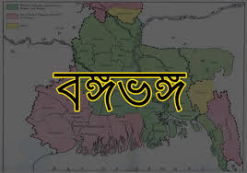

Slide 5
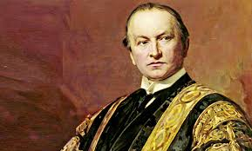
ভারতের গভর্নর জেনারেল লর্ড কার্জন,

Slide 6
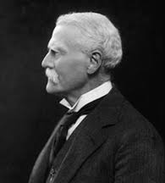
আসাম ও পূর্ববঙ্গ প্রদেশের গভর্নর জেনারেযে স্যার ব্যামফিল্ড ফুলার

Slide 7
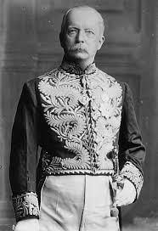
পশ্চিমবঙ্গ প্রদেশের গভর্নর জেনারেল স্যার এন্ডূ ফ্রেজার

Slide 8
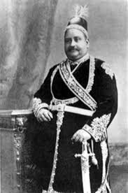
নবাব স্যার সলিমুল্লাহ

Slide 9
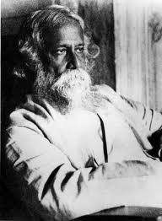
বিশ্ব কবি রবীন্দ্র নাথ ঠাকুর

Slide 10
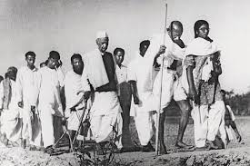
মহাত্না গান্ধীজী

Slide 11
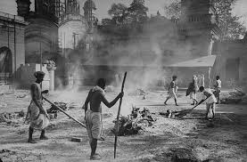
কলকাতায় হিন্দু-মুসলমানদের প্রতিনিয়ত দাঙ্গা,

Slide 12
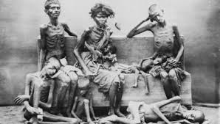
বঙ্গভঙ্গের কারনে মুসলমানদের অবস্থা

Slide 13
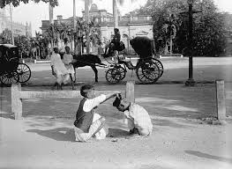
মুসলমানদের করুন দিন-যাপন

Slide 14
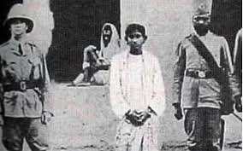
বালক কুদিরাম পুলিশের হাতে গ্রেপ্তার,

Slide 15
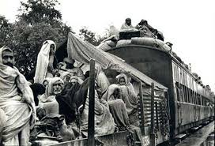
বঙ্গভঙ্গের সময় মুসলমানদের করুন অবস্থায় দিন-যাপন,

Slide 16
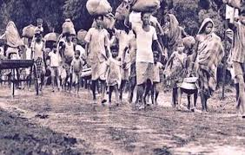
হিন্দু-মুসলমানদের দাঙ্গা,জীবনের নিরাপত্তার জন্যে মুসলমানেরা পালাচ্ছে।

Slide 17
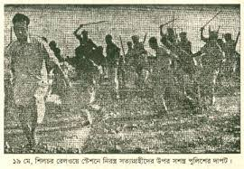
বৃটিশ বাহিনীর নির্যাতন

Slide 18
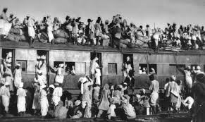
বঙ্গভঙ্গের কারনে মুসলমানদের প্রতিবাদ

Slide 19
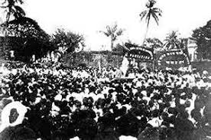
বঙ্গভঙ্গের কারনে মুসলমানদের তীব্র প্রতিবাদ,

Slide 20
বঙ্গভঙ্গের কারনে মুসলমানদের আন্দোলন,

Slide 21
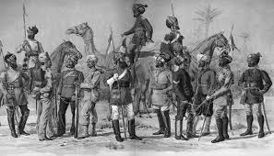
বঙ্গভঙ্গের কারনে মুসলমান নেতাদের তীব্র প্রতিবাদী মনোভাব,

Slide 22
১৯০৫ সালের বঙ্গভঙ্গ কিঃ-
উত্তরঃ বিংশ শতাব্দীর শুরুতেই বঙ্গভঙ্গ ভারতীয় উপমহাদেশের রাজনীতিতে একটি অনন্য সাধারণ ঘটনা। বঙ্গভঙ্গের প্রস্তাব প্রথম উপস্থপিত হয় ১৮৫৩ সালে। পরে ১৯০৩ সালের ডিসেম্বর মাসের ঘোষণা অনুযায়ী ১৯০৫ সালের অক্টোবর মাসে তা কার্যকরী হয়। কলিকাতার ধনী ও সামান্ত হিন্দুদের নাগপাশ হতে পূর্ব বঙ্গের জনসাধারণের মুক্তির জন্য নবাব স্যার সলিমুল্লাহ পূর্ব বঙ্গকে আলাদা প্রদেশের মর্যাদা দানের জন্য বৃটিশ সরকারের নিকট দাবী উপস্থাপন করেন।
তাছাড়া দু,লক্ষ বর্গমাইল এলাকা ও সাত কোটি সারে আঠার লক্ষ জনসংখ্যা অধ্যষিত বিশাল বাংলাকে একটি কেন্দ্র শাসন করা বড়ই অসুবিধাজনক ছিল। এ অবস্থার প্রেক্ষিতে লর্ড কার্জন প্রশাসনিক সুবিধার্থে বাংলাকে দু,টি প্রদেশে বিভক্ত করেন। [ক] ঢাকা,রাজশাহী ও চট্রগ্রাম বিভাগ এবং আসাম নিয়ে পূর্ববঙ্গ ও আসাম নামে নতুন করেন,এই প্রদেশের রাজধানী করা হয় ঢাকা । স্যার ব্যামফিল্ড ফুলারকে নতুন প্রদেশের গভর্নর নিযুক্ত করা হয়। [খ] পশ্চিমবঙ্গ,বিহার ও উড়িষ্যা নিয়ে পশ্চিমবঙ্গ প্রদেশ গঠিত হয়।পশ্চিমবঙ্গ প্রদেশের রাজধানী করা হয় কলকাতা। পশ্চিমবঙ্গ প্রদেশের গভর্নর নিযুক্ত করা হয় স্যার এন্ডু ফ্রেজারকে। নবাব স্যার সলিমুল্লাহর দাবী ও লর্ড কার্জন এবং নতুন প্রশাসাকদের সহযোগিতায় ১৯০৫ সালে বঙ্গভঙ্গ সম্পন্ন করেন।

Slide 23
১৯০৫ সালের বঙ্গভঙ্গের কারন সমূহঃ-
১। সামাজিক কারন,
২। প্রশাসনিক কারন,
৩। রাজনৈতিক কারন,
৪। অর্থনৈতিক কারন,
৫। ধর্মীয় কারন,

Slide 24
১৯০৫ সালের বঙ্গভঙ্গের ফলাফল সমূহঃ-
১। ঢাকার উন্নয়ন ও মর্যাদা বৃদ্ধি,
২।পূর্ব বাংলার অবস্থার উন্নয়ন,
৩।আর্থ-সামাজিক উন্নয়ন,
৪।শিক্ষাক্ষেত্রে উন্নয়ন,
৫। সরকারী চাকরী লাভের সুযোগ সৃষ্টি,

Slide 25
শিক্ষন ফলঃ-
এই পাঠের শেষে,
১। ১৯০৫ সালের বঙ্গভঙ্গ কি তা বলতে পারবে,
২। ১৯০৫ সালের বঙ্গভঙ্গের কারন সমূহ ব্যাখ্যা করতে পারবে,
৩।১৯০৫ সালের বঙ্গভঙ্গের ফলাফল সমূহ মূল্যায়ন করতে পারবে,

Slide 26
আজকের পাঠ উপস্থাপনঃ-
১৯০৫ সালের বঙ্গভঙ্গ কি,এর কারন ও ফলাফল সমূহ ইত্যাদি,

Slide 27
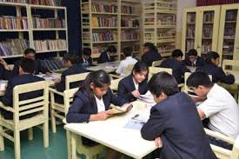
দলীয় কাজঃ-
১৯০৫ সালের বঙ্গভঙ্গের কারন সমূহ কি কি ৪টি দলে বিভক্ত হয়ে উত্তর দাও ?

Slide 28
একক কাজঃ-
১৯০৫ সালের বঙ্গভঙ্গের ফলাফল সমূহ একজন একজন করে উত্তর দাও ?

Slide 29
জোড়ায় কাজঃ-
বঙ্গভঙ্গ বলতে কি বুঝ ?
বঙ্গভঙ্গের অর্থনৈতিক কারন বলতে কি বুঝ ?

Slide 30
মূল্যায়নঃ-
১। পূর্ব-বঙ্গ ও আসাম প্রদেশের রাজধানী করা হয় ----- ?
ক, ঢাকা, খ, নয়াদিল্লি,
গ, পশ্চিমবঙ্গ, ঘ, বিহার,
২। পশিমবঙ্গ প্রদেশের রাজধানী করা হয় ---------------?
ক, ঢাকা, খ,কলকাতা,
গ,উড়িষ্যা, ঘ, রাজশাহী,

Slide 31
বাড়ির কাজঃ-
১৯০৫ সালের বঙ্গভঙ্গের কারন সমূহ কি কি তা লিখে জমা দিবা ?

Slide 32
সবাইকে অসংখ্য ধন্যবাদ

